Slide 1


Aplicando o algoritmo de Grover e qRAM para resolver o puzzle game lights out
Palestrante: José Victor Soares Scursulim
Mestre em Física | IBM Qiskit Advocate | Certified Qiskit Developer

Slide 2


O Qiskit é uma SDK open-source para trabalhar com computadores quânticos ao nível de pulsos, circuitos e aplicações modulares. O Qiskit é o elemento principal para usar os computadores quânticos da IBM via nuvem.
Se você programa em Python, você está a um pip install qiskit de distância dos seus primeiros passos na computação quântica.
Links importantes:
Página principal: https://qiskit.org/
GitHub: https://github.com/Qiskit/qiskit
Livro texto: https://qiskit.org/textbook/preface.html
QR Code que leva a um vídeo meu explicando como dar os primeiros passos no Qiskit.

Slide 3
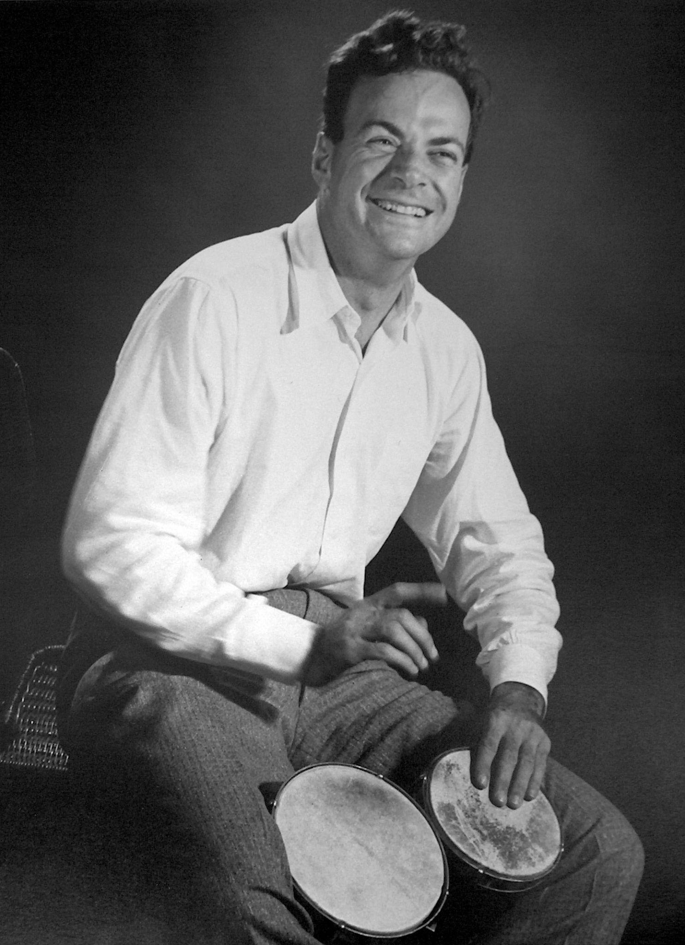
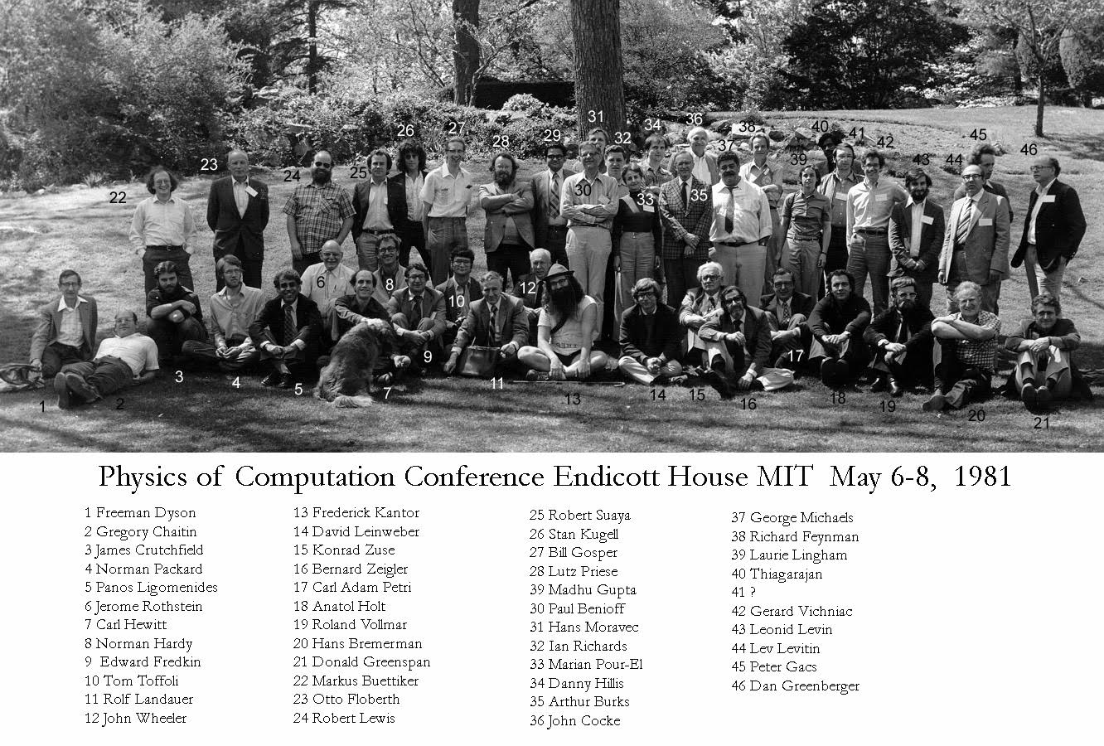
1. Introdução
“Nature isn't classical, dammit, and if you want to make a simulation of nature, you'd better make it quantum mechanical, and by golly it's a wonderful problem, because it doesn't look so easy.”
Richard Feynman
https://catonmat.net/ftp/simulating-physics-with-computers-richard-feynman.pdf

Slide 4
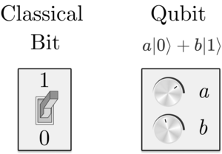
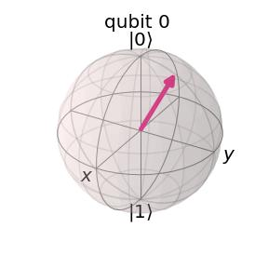
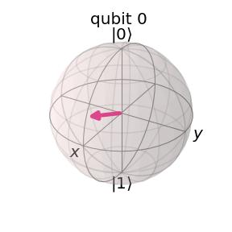
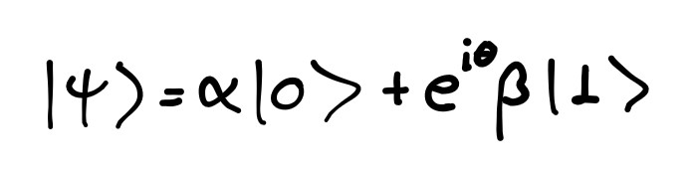
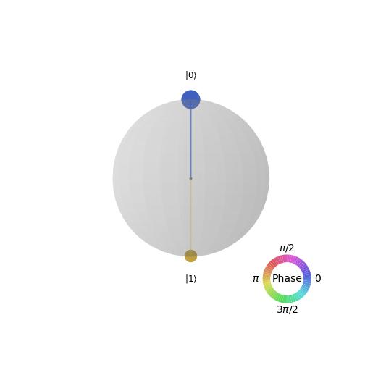
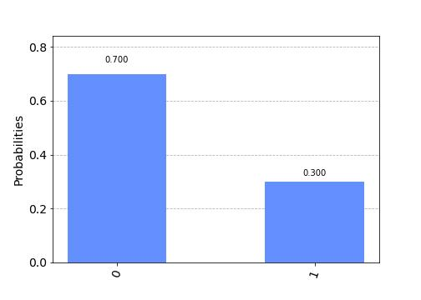
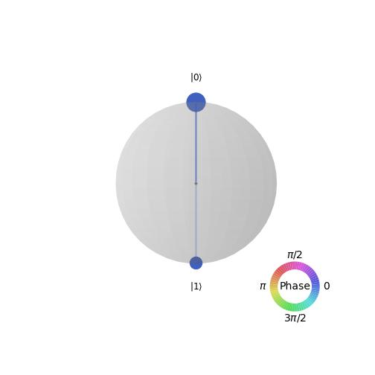
bit - clássico: 0 ou 1
qubit - quântico: 0 e 1

Slide 5
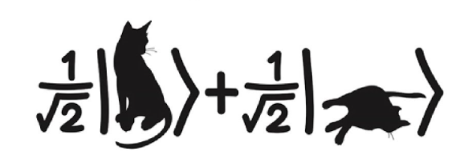
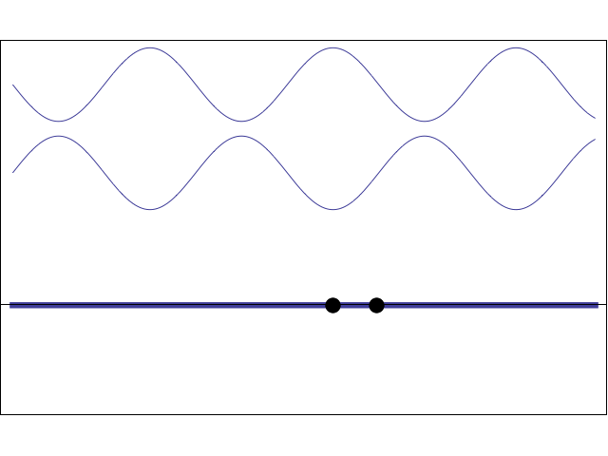
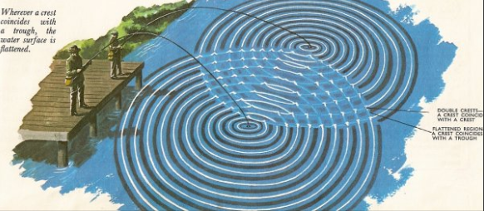
A computação quântica é intrinsecamente probabilística, e explora as seguintes propriedades da física quântica para obter vantagem computacional em relação ao paradigma clássico:
Superposição de estados
Emaranhamento
Fases relativas
Interferência de amplitudes de probabilidade

Slide 6
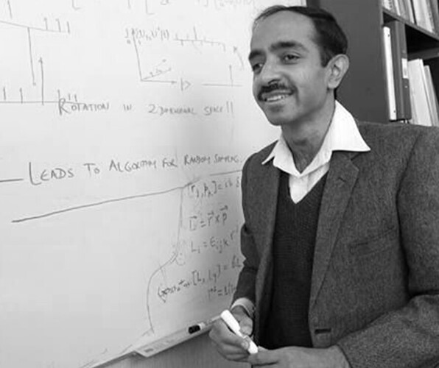
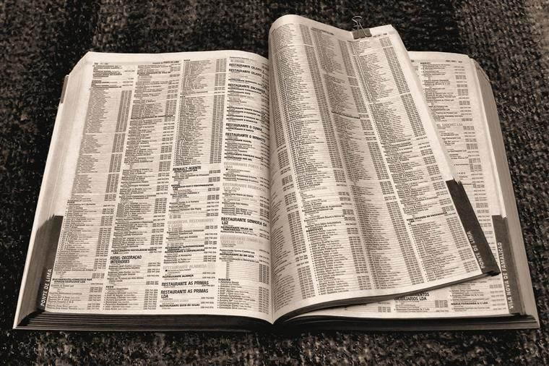
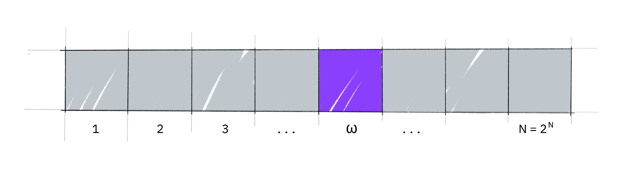
O algoritmo de Grover foi proposto em 1996 e com ele demonstrou-se que a computação quântica resolveria de forma mais eficiente o problema de buscas em base de dados não estruturados.
2. Algoritmo de Grover
Aplicações:
Buscas
Problemas de otimização do tipo satisfatibilidade
Sistemas de equações lineares em módulo 2
Outras
Complexidade computacional
Clássico: O(N) vs Quântico: O(sqrt(N))
Lov Grover
https://arxiv.org/abs/quant-ph/9605043

Slide 7
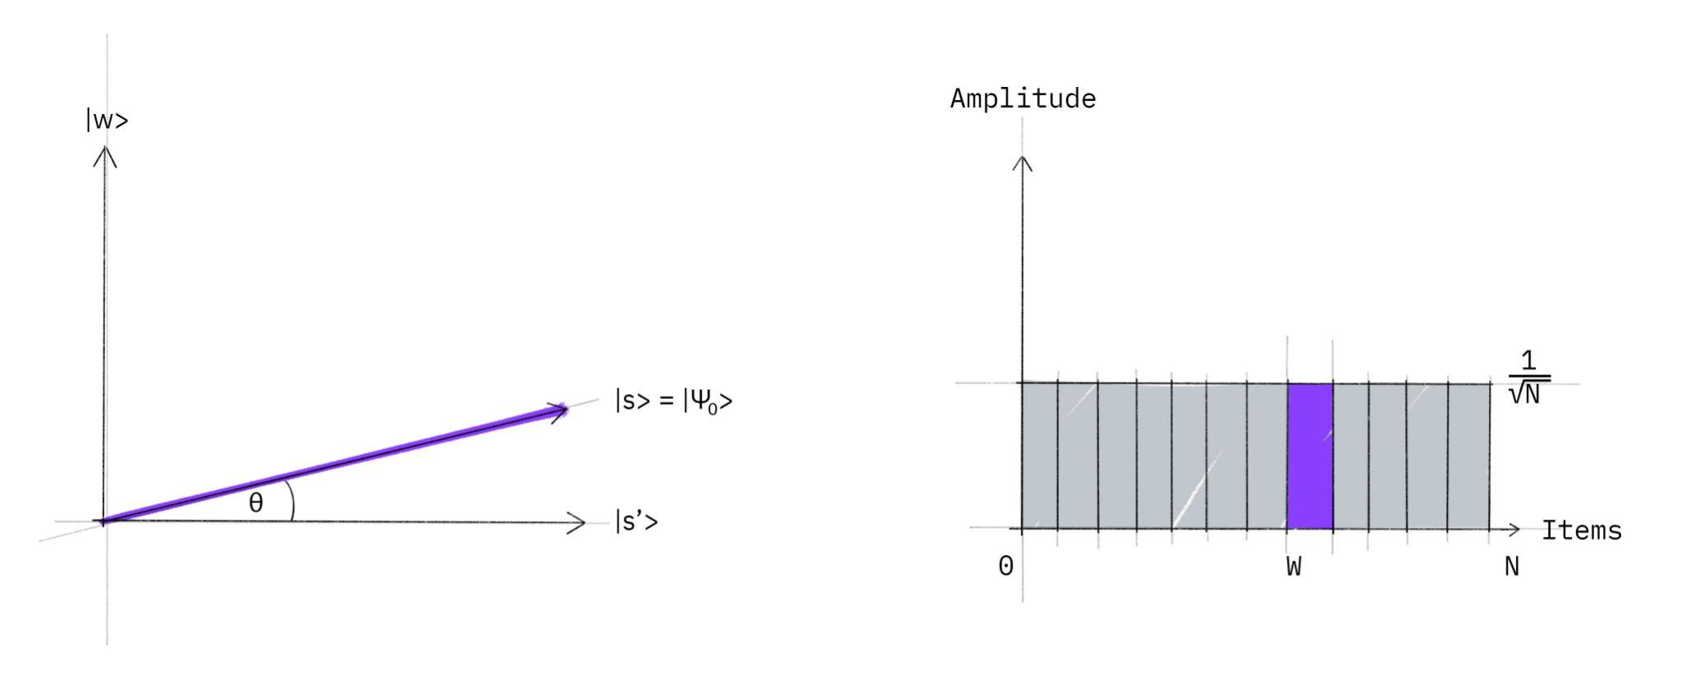
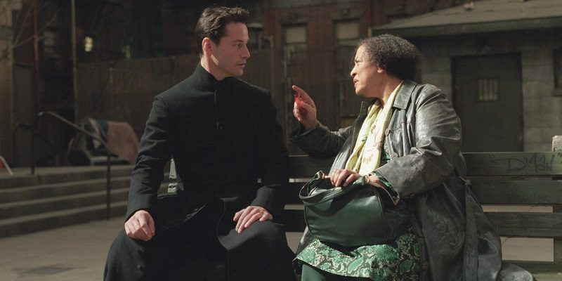
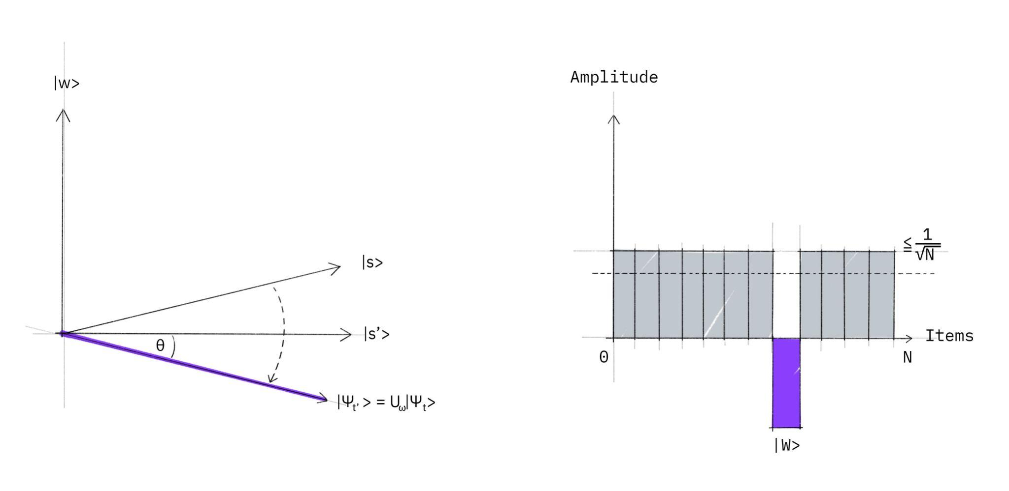
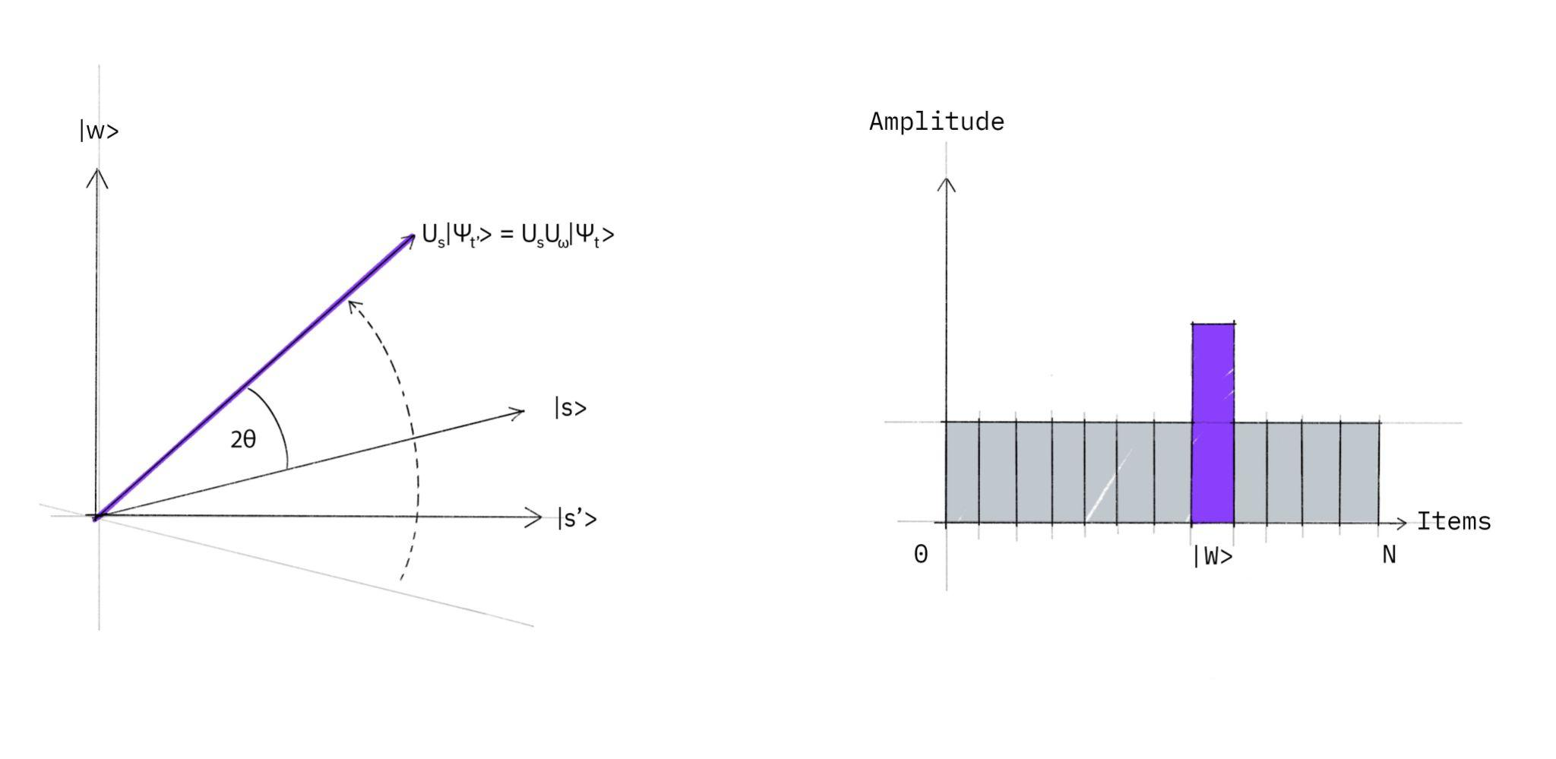

Slide 8
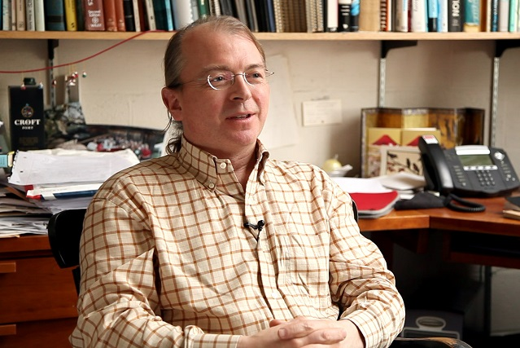
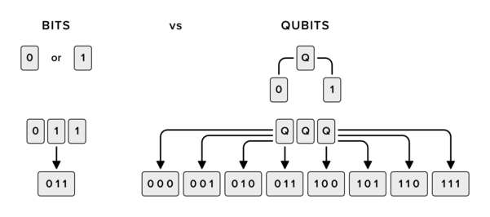
3. qRAM
Em 2008, Vittorio Giovannetti, Seth Lloyd e Lorenzo Maccone publicaram um paper onde propuseram uma memória de acesso aleatório quântica, a qRAM. Este tipo de memória faz uso de qubits para endereçar superposições quânticas em células de memória, para n qubits podemos endereçar 2^n superposições. Espera-se que a qRAM possa acelerar tarefas como reconhecimento de padrões, e que também seja utilizada na transformada de Fourier quântica, em algoritmos de buscas e em algoritmo de quantum machine learning.
Seth Lloyd
https://arxiv.org/abs/0708.1879

Slide 9
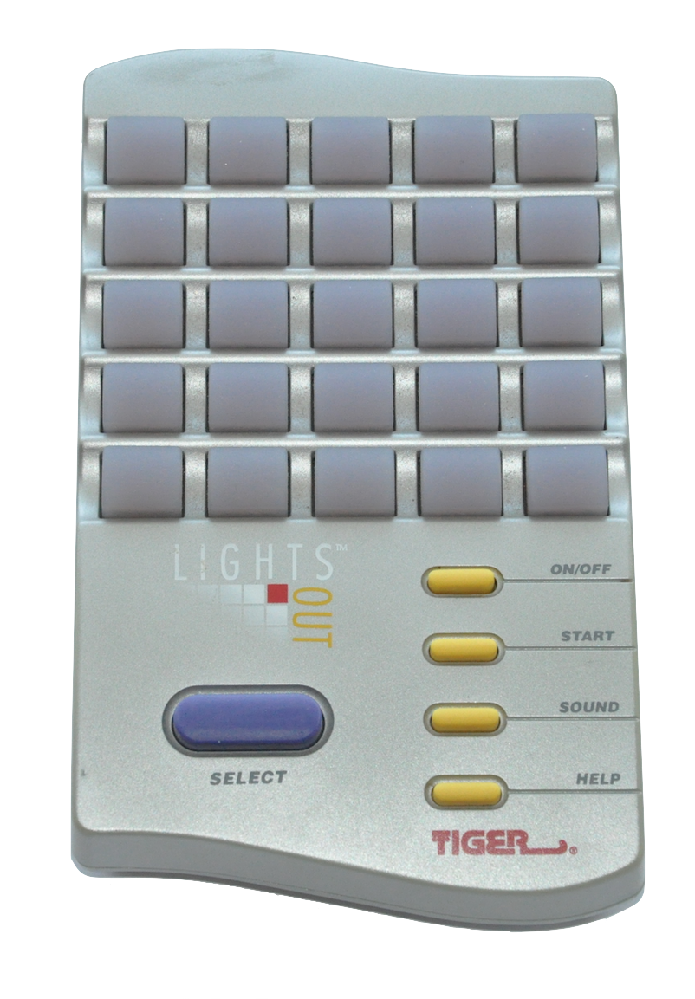
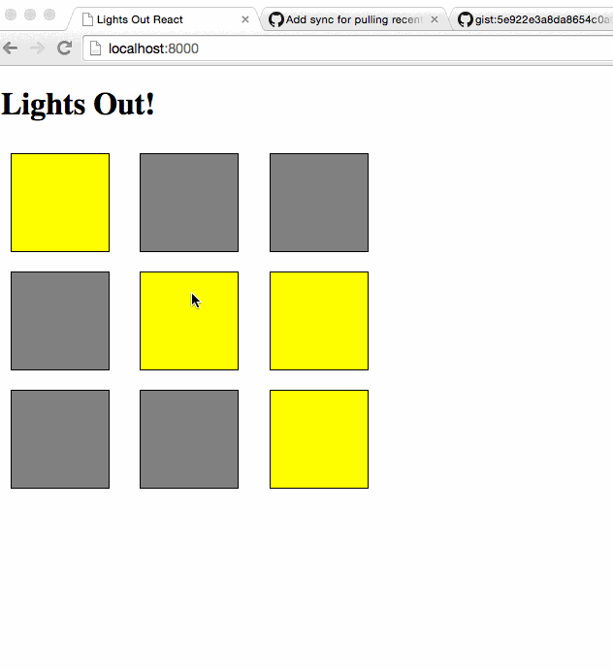
4. Lights Out
O Lights Out é um jogo eletrônico criado pela Tiger em 1995. O jogo consiste em um layout quadrado de lâmpadas que inicialmente são ligadas aleatoriamente. O objetivo é apagar todas as lâmpadas ligando ou desligando lâmpadas do layout, lembrando que ao acionar uma lâmpada ela liga ou desliga vizinhas na vertical ou na horizontal.

Slide 10
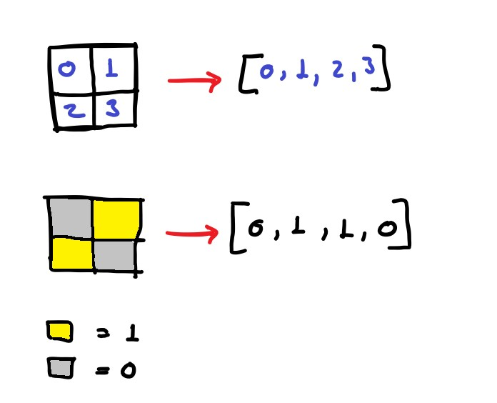
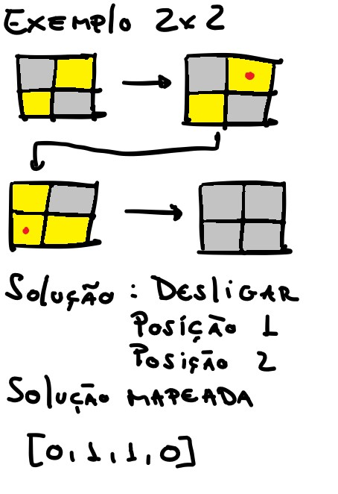
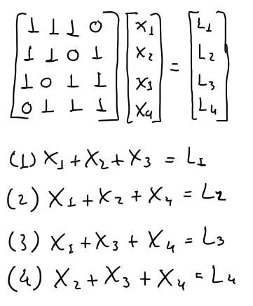
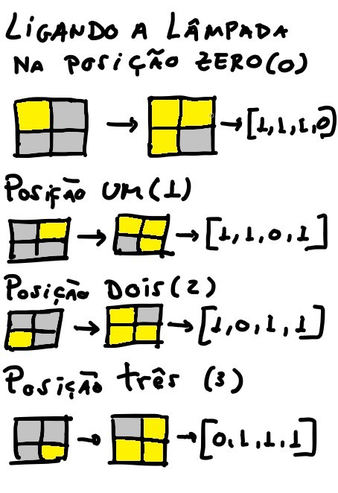

Slide 11




Contato
https://www.linkedin.com/in/jvscursulim/
https://github.com/jvscursulim
https://github.com/jvscursulim/tdc_talk

